Slide 1
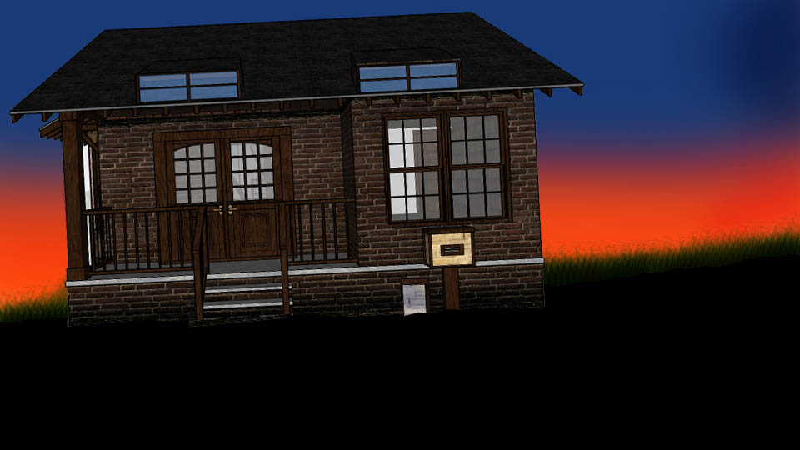
Real CLUE
김수민 문슬기범 우명진 이경수 장기열 지현정 한지혜

Slide 2

CLUE란?
1949년 출시
클루(Clue) + 루도(Ludo)
단서 놀다
대저택에서 일어난
의문의 살인사건

Slide 3
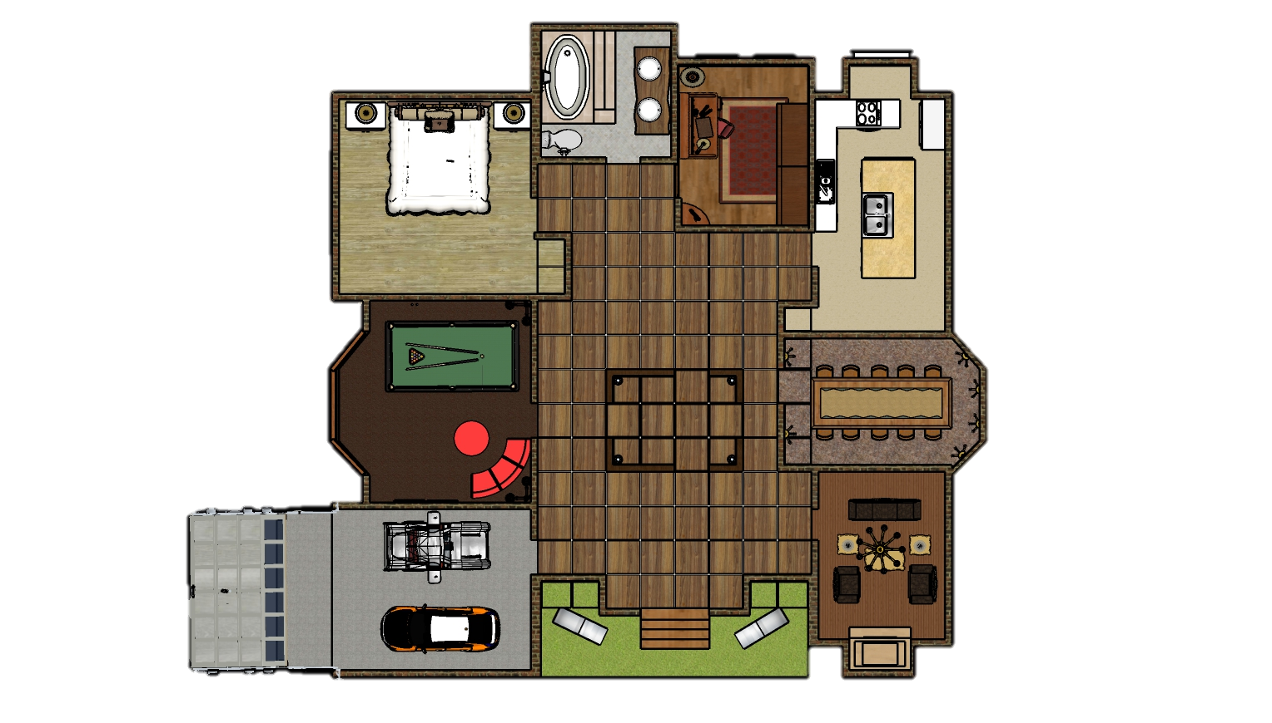
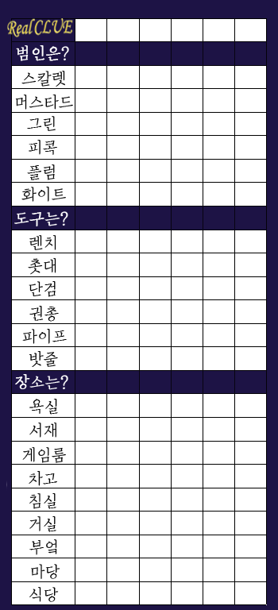




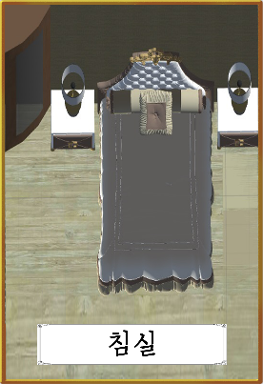
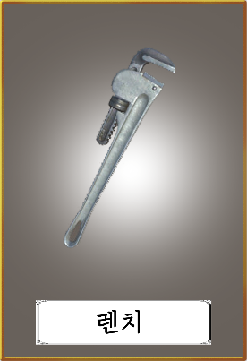
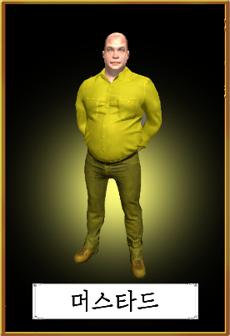
게임방법
욕실
서재
침실
부엌
인물 장
흉기 장
장소 장
= 장
6
5
3명 6장
4명 4장~5장
5명 3장~4장
6명 3장
6
5
게임룸
식당
9
8
18
21
거실
차고
마당

Slide 4
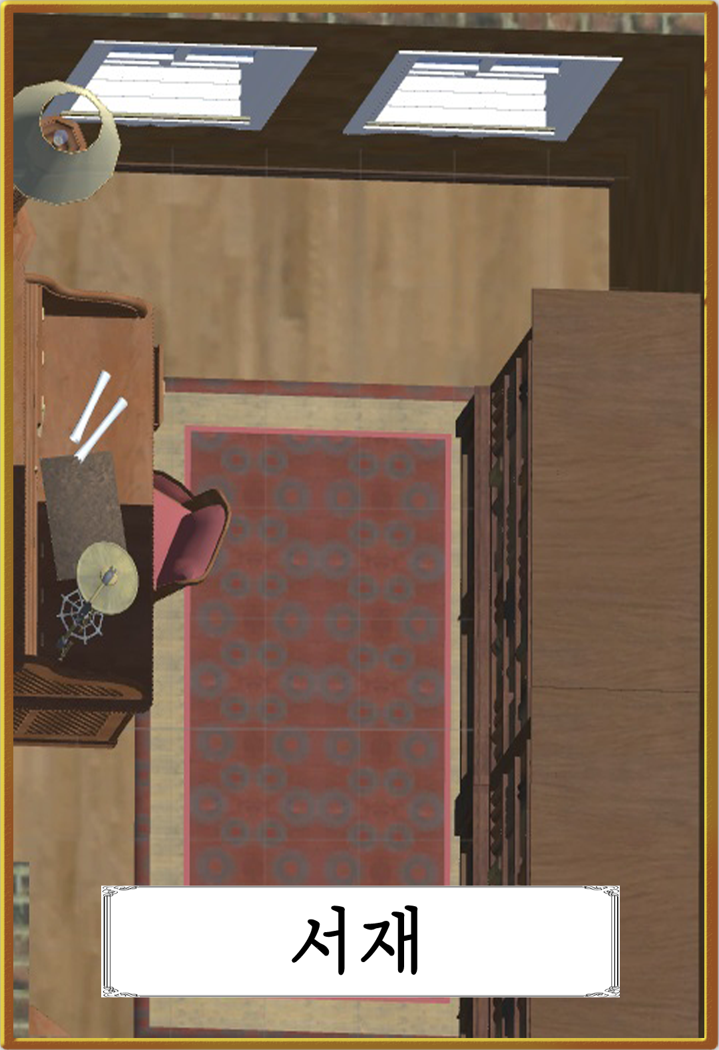
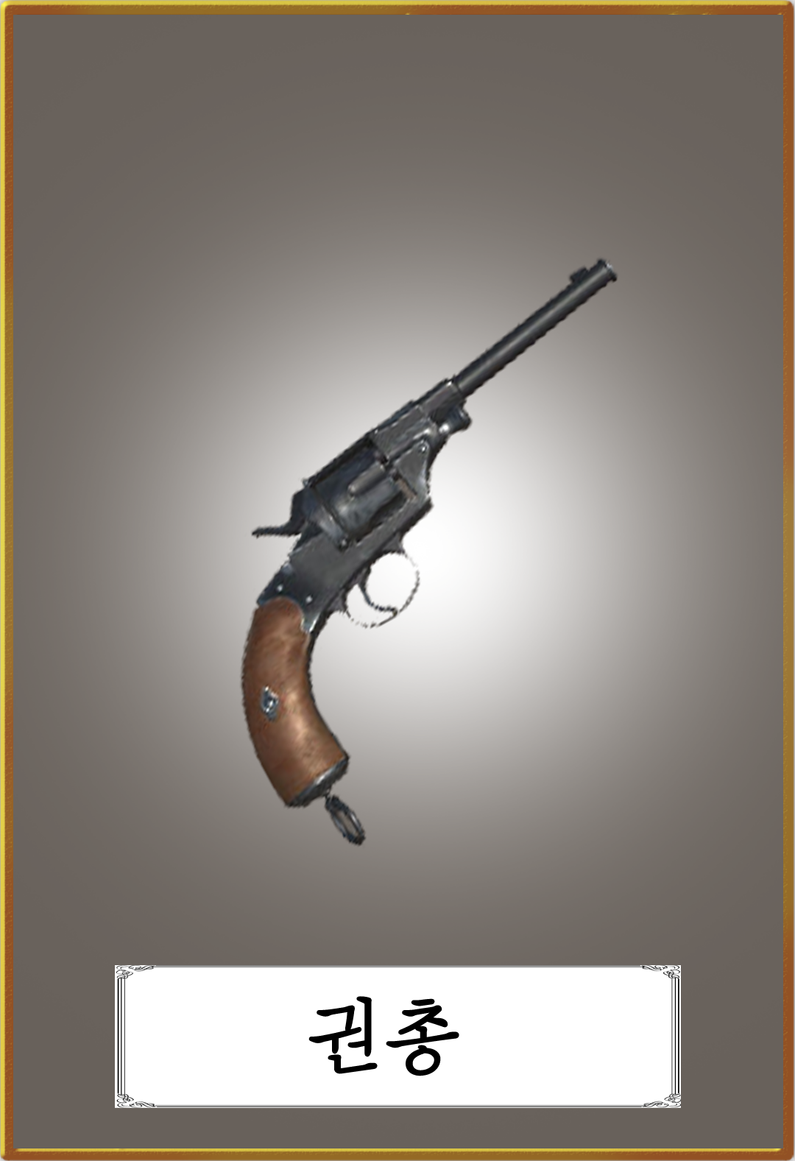
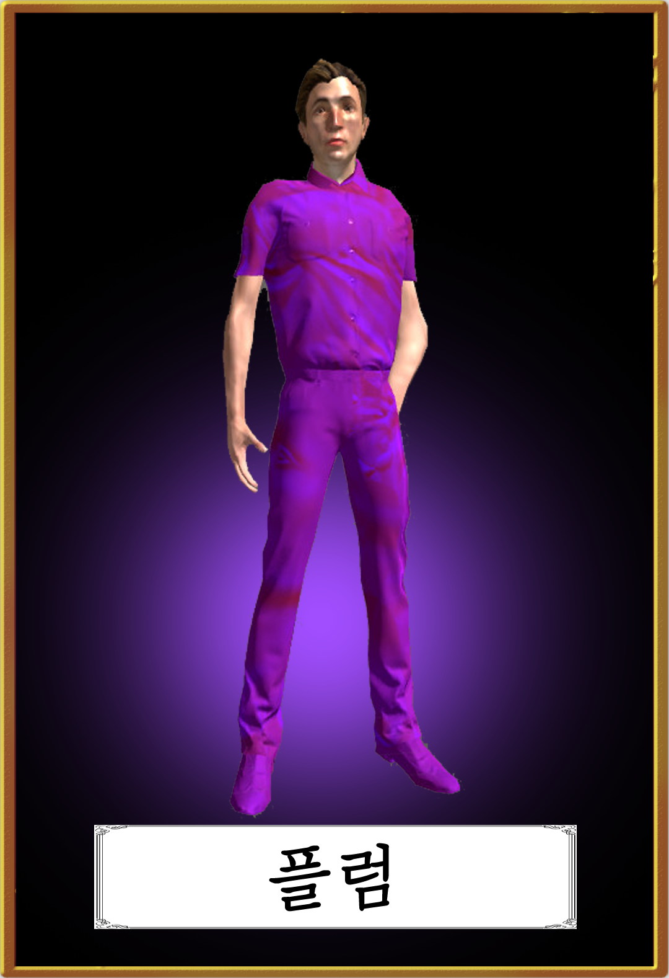

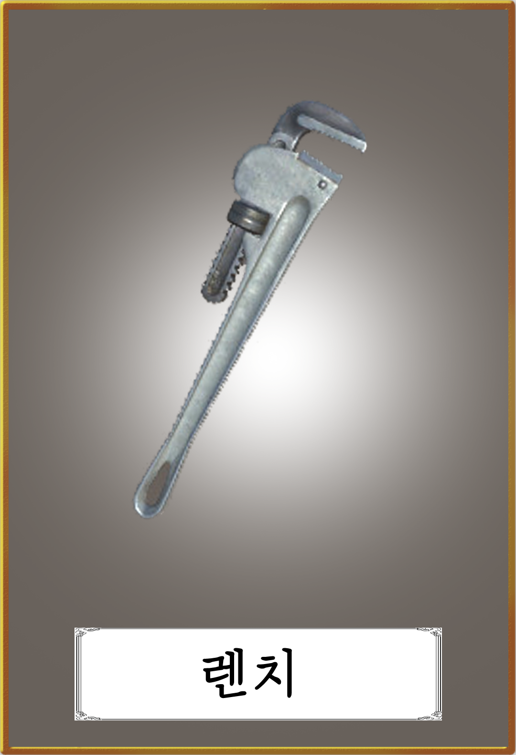
Real CLUE의 장점
FUN
기존 보드게임의 재미는 그대로
CONVENIENCE
함께 있지 않아도 게임은 함께
INTERESTING
사용자도 개발자도 즐거움
REALISTIC
2D가 3D로

Slide 5
사용기술
보드게임을 온라인 게임으로
장르 – 턴제 기반 온라인 추리 게임
사용 언어 – C#
개발 툴 – UNITY3D, Visual Studio, Photon, SketchUp

Slide 6
주요기능
로비 서버를 통해 여러개의 방 만들기
대기실 입장 시 랜덤 캐릭터 배정
카드 생성 및 자동 분배
입력 받은 좌표값으로의 최단거리 이동
실감나는 UI

Slide 7
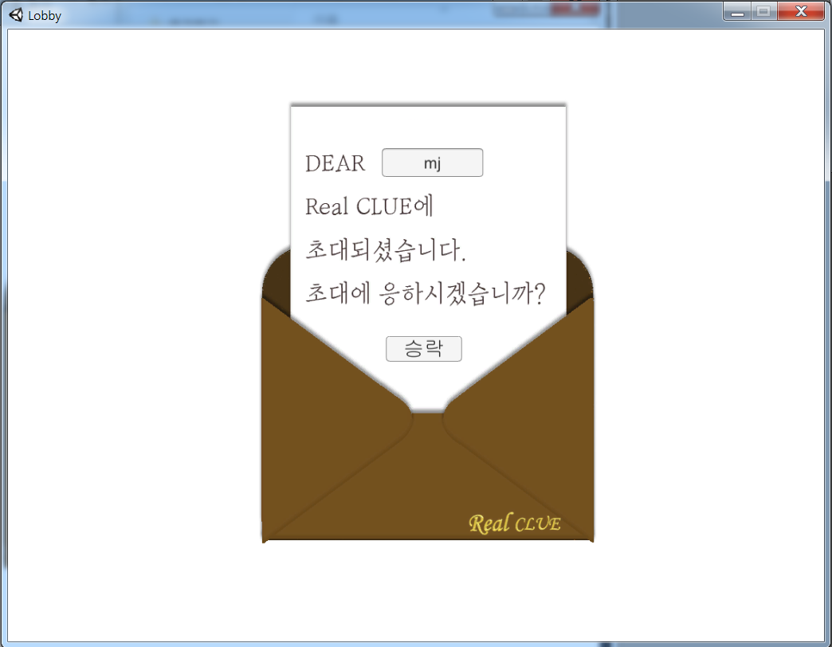

로그인
OnConnectToMaster(){}
Photon Cloud Server 접속
AppId를 공유하는 exe파일은
모두 같은 서버에 연결된다
승낙

Slide 8
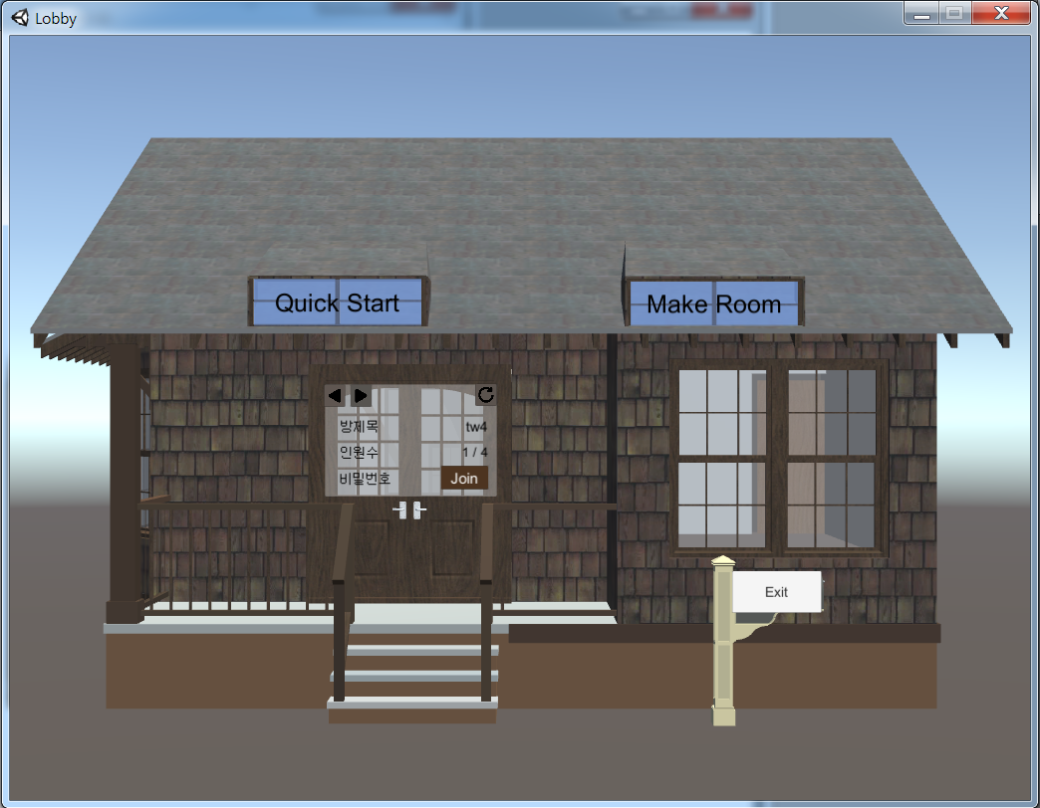
로비
OnJoinedLobby(){}
Lobby : Photon Cloud Server내에 생성된 Room의 리스트를 조회
가능

Slide 9
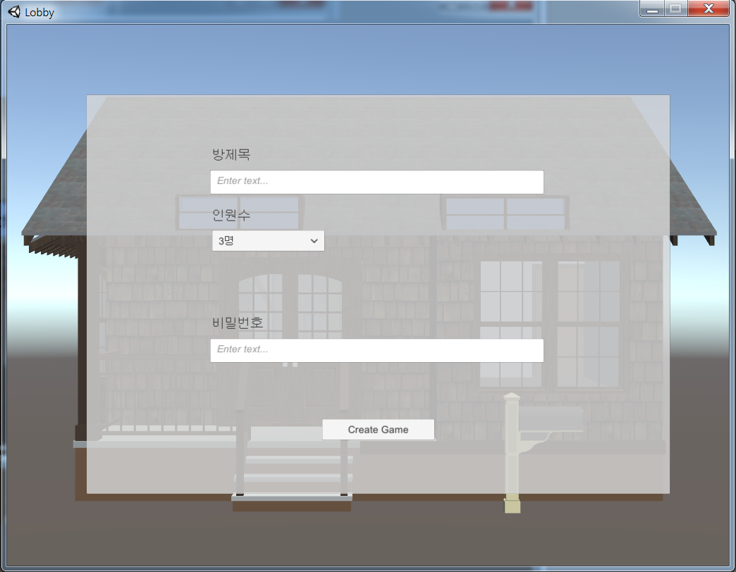
방만들기
PhotonNetwork.CreateRoom();
PhotonNetwork.JoinRoom();
Photon Cloud Server에
Room을 생성하고 접속한다

Slide 10
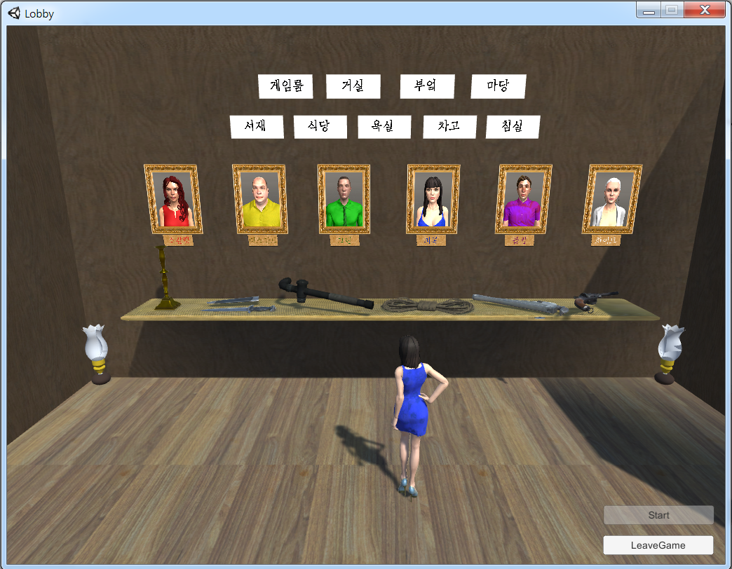
대기실

Slide 11
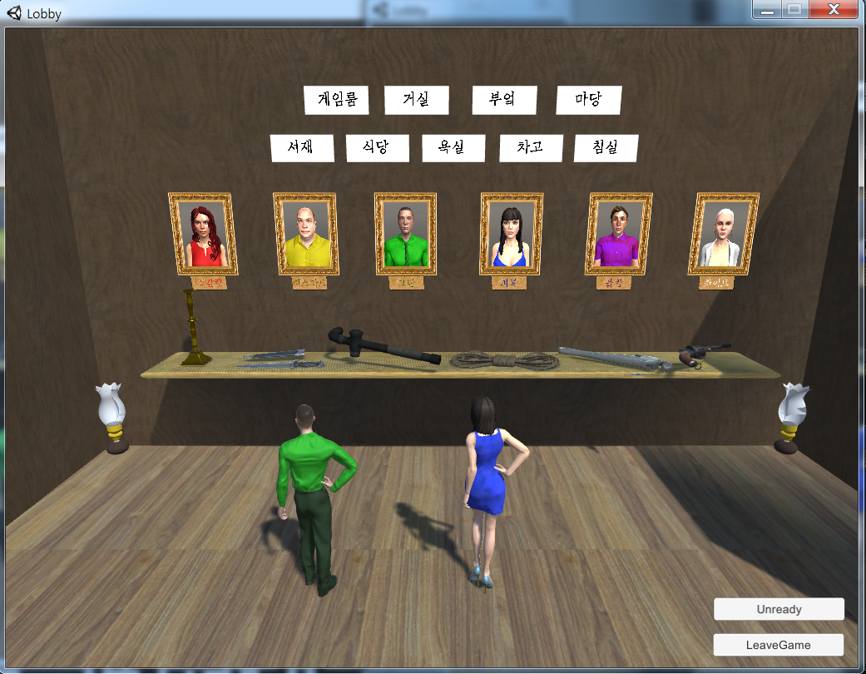
대기실

Slide 12
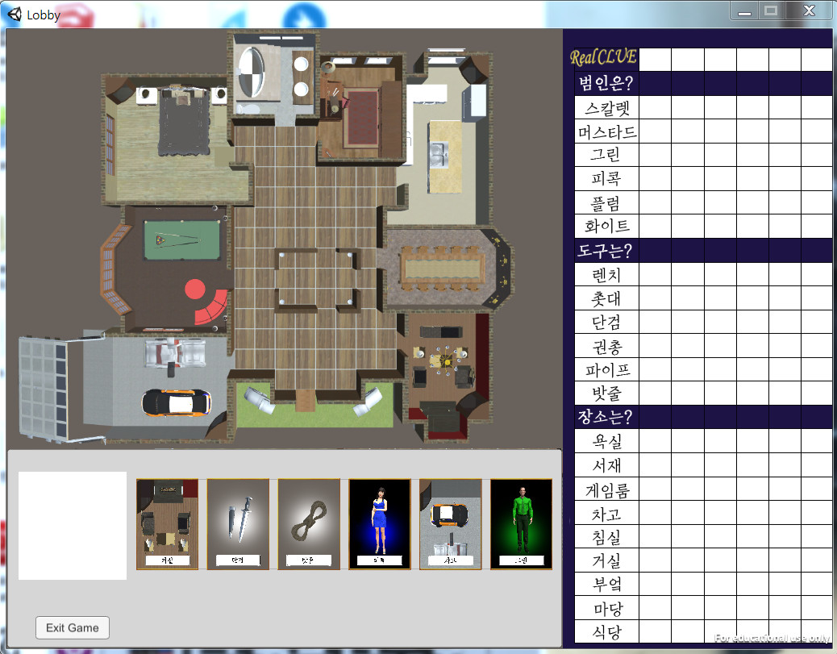
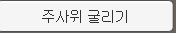
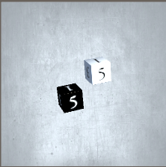
게임화면
UsingUnityEngine.
SceneManagement
SceneManager.LoadScene();
Unity내의 Scene을 로드(전환)한다.

Slide 13
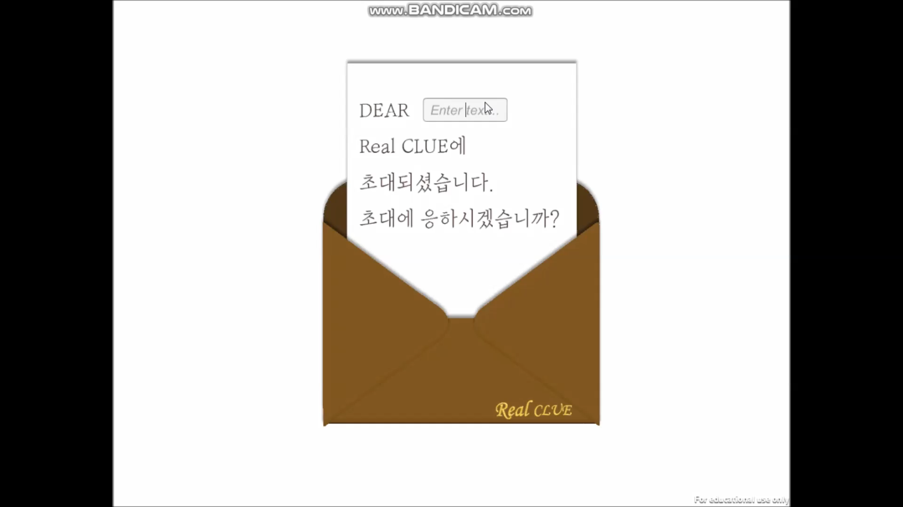
영상

Slide 14
Q&A

